Slide 1
Mendesain & Mengembangkan
Media Pembelajaran Berbasis
Information Communication Technology
ICT

Slide 2
Pengertian
Pembelajaran berbasis ICT adalah PROGRAM INSTRUKSIONAL dimana ICT sebagai alat yang dipakai untuk menyampaikan pesan kepada peserta didik secara “individual”, “Klasikal” atau “masal”.

Slide 3
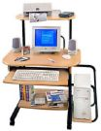
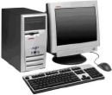
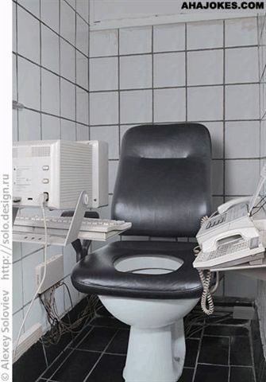
Komponen Instruksional
Petunjuk Penggunaan*
Kompetensi/ Tujuan pembelajaran
Indikator keberhasilan
Uraian materi
Teks, Ilustrasi, animasi, Video, Grafis/ gambar, dll
Rangkuman/ Ringkasan Materi*
Soal/ Latihan*
Balikan*
* Untuk program individual & masal

Slide 4
Langkah-langkah Pengembangan Media Berbasis ICT
PLANNING
Analisis kebutuhan
DESIGN
Menyusun materi ke dalam Storyboard
Mengembangkan flowchart
DEVELOPMENT
Menyususn Dokumentasi
Memvalidasi program
Identifikasi karateristik peserta didik
Identifikasi materi-- pemilihan materi

Slide 5
Manfaat Program PBK
Meningkatkan motivasi belajar
Enjoyment learning
Memberikan “balikan” pada siswa
Mengatasi kesulitan belajar kelompk/ kelasikal
Memberikan informasi tentang kesalahan dan waktu belajar
Memberikan pilihan pada siswa untuk belajar sesuai minat dan kondisi-nya.
Mengatasi rasa kurang “PD” pada siswa
Dll….
Komputer
Ternyata
KEREN?

Slide 6
LANGKAH- LANGKAH PENGMBANGAN PROGRAM PBK
Prosedur Pengembangan Program
1. Perencanaan awal
2. Menyiapkan materi program PBK
3. Mendesain program PBK
4. Menyusun materi program PBK
5. Menyusun dokumentasi
6. Memvalidasi hasil pengembangan program PBK
Bikin media
Yang baik?

Slide 7
Perencanaan
Pengidentifikasian tujuan
Mengidentifikasi kebutuhan belajar
Mengidentifikasi masalah pembelajaran
Identifikasi karateristik siswa
Identifikasi materi

Slide 8
Menyiapan Materi untuk Software PBK
Memilih materi
~ Relevan dengan Tujuan
~ Yang cocok dengan PBK
~ Dipilih yang dibutuhkan banyak orang
~ Materi tidak berubah-ubah
Menentukan lingkup pembelajaran
‘materi dan waktu harus diatur agar tidak melelahkan dan membosankan’

Slide 9
Menyusun Flow Chart
FLOW CHART Adalah representasi visual dari alur program/ gambaran isi program pembelajaran berbasis komputer.
Flow chart sangat berguna untuk mengkomunikasikan ide pengembang kepada ahli pemograman komputer
PAK
Gimana buat PBK
Gampang!!!

Slide 10
PRAKTEK PEMBUATAN MEDIA
Microsoft Office
Desain Grafis
Macromedia

Slide 11
ICT/ TIK
TEKNOLOGI: techne; cara/teknik---cara untuk memecahkan yang dihadapi manusia.
INFORMASI: kumpulan data yang memiliki “makna”
KOMUNIKASI: informasi yang disebarluaskan atau disampaikan kepada orang lain.

Slide 12
Pemanfaatan ICT dalam dunia pendidikan
ICT untuk pembelajaran masal (internet, TV, Radio, WEB, E-learning, dll)
ICT untuk pembelajaran klasikal (presentasi powerpoint, dll)
ICT untuk pembelajaran individual (CAI: tutorial, simulasi, game, drill,)
ICT untuk mendukung administrasi (CMI: administrasi kelas, sekolah, perpustakaan, dll)

Slide 13


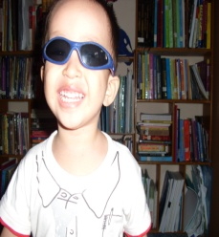
Hallo adik-adik...
Kali ini kita akan belajar Pendidikan SAINS
Pokok bahasan Angin darat & Angin Laut
Yuk kita pelajari bersama…..
By Pak Guru

Slide 15
Indikator
Setelah mempelajari pokok bahasan ini, adik-adik akan dapat:
Memahami peristiwa terjadinya angin darat dan angin laut.
Manfaat angin darat dan angin laut bagi manusia
Setelah mempelajari ini nanti adik bisa ini-itu!

Slide 16
Materi
TEKS/ AUDIO/ VIDEO

Slide 17



Slide 18


Slide 19
Rangkuman

Slide 20
Soal
Pilihlah salah satu jawaban di bawah ini!
Pada siang hari angin berhembus…
a. Dari hulu ke hilir
b. Dari darat ke laut
c. Dari laut ke darat
d. Dari dataran tinggi ke dataran rendah

Slide 21
2. Apa manfaat siklus angin laut bagi nelayan….
a. Sebagai tanda ikan laut banyak
b. Sebagai acun untuk melaut
c. Membantu nelayan melaut/ berlayar
d. Membantu nelayan pulang melaut/ berlayar
3. Faktor apa yang menyebabkan terjadinya angin darat…
a. Suhu di daratan meningkat
b. Suhu lautan meningkat
c. Suhu di daratan menurun
c. Suhu di lautan menurun

Slide 22
4. Angin yang berhembus dari darat ke laut disebut….
a. Angin laut
b. Angin moson
c. Angin ribut
d. Angin darat
5. Apa yang menyebabkan terjadinya angin laut….
a. Suhu di daratan meningkat
b. Suhu lautan meningkat
c. Suhu di daratan menurun
c. Suhu di lautan menurun

Slide 23
BENAR...
Jawaban Cerdas...

Slide 24
Maaf ya dek...
Coba diulangi lagi...

Slide 25
BENAR...
Jawaban Cerdas...

Slide 26
Maaf ya dek...
Coba diulangi lagi...

Slide 27
Tugas Flowchart ICT MEDIA BELAJAR minggu depan diemailkan
Install Software Flowchart
Membuat Flowchart

